Slide 1
Литературное чтение
8
класс
Тема: Николай Алексеевич
Некрасов
«Школьник»

Slide 2
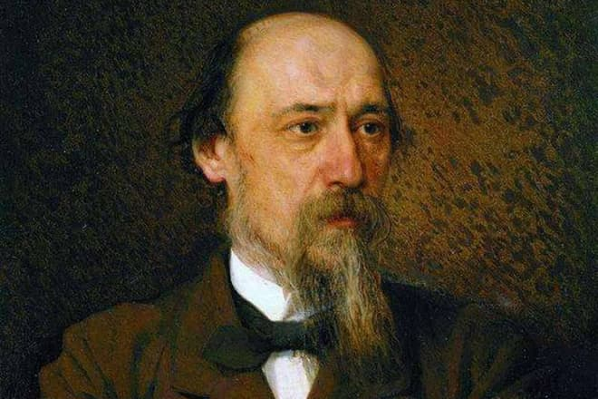
Биография
Николай Алексеевич Некрасов – великий русский писатель, поэт, талантливый публицист.

Slide 3
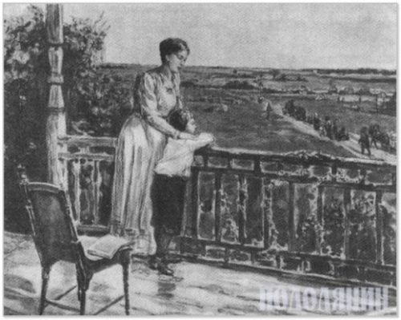
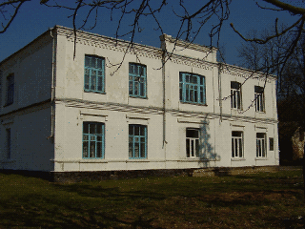
Детство и юность Н.А.Некрасова
Николай Алексеевич Некрасов родился 10 декабря 1821 года в селе Немирово Подольской губернии, где квартировал 36-й егерский пехотный полк, в котором его отец служил капитаном.
Маленький Николай с матерью Еленой
Андреевной Некрасовой.
Дом в Немирово, где родился Н.А.Некрасов.

Slide 4
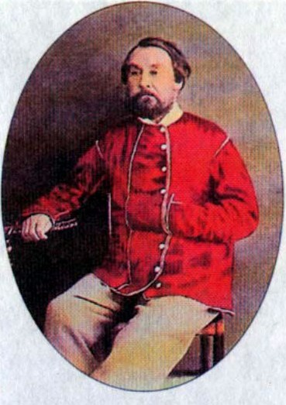
Отец Н.А.Некрасова
Глава семейства Алексей Сергеевич был деспотом, гордившимся своим дворянским происхождением. Заядлый картежник не интересовался ни поэзией, ни прозой. Психически неуравновешенный мужчина был хорош только в двух вещах – охоте и рукоприкладстве. Несмотря на то, что Алексею были чужды интеллектуальные запросы, именно в библиотеке отца юный Некрасов прочитал запрещенную в то время оду А.С.Пушкина «Вольность».

Slide 5
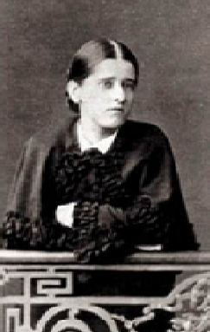
Мать Н.А.Некрасова
Мать Елена Алексеевна была полной противоположностью супруга. Она была из образованной и богатой семьи. Нежная с тонкой душевной организацией барышня все время музицировала и читала. В иллюзорном мире книг она спасалась от суровых будничных реалий. Впоследствии этой «святой» женщине Некрасов посвятит поэму «Мать» и «Рыцарь на час».
Некрасов был не единственным ребенком. В тяжелой обстановке зверских расправ отца над крестьянами и жестокого отношения к «затворнице» жене росло еще 13 детей.

Slide 6
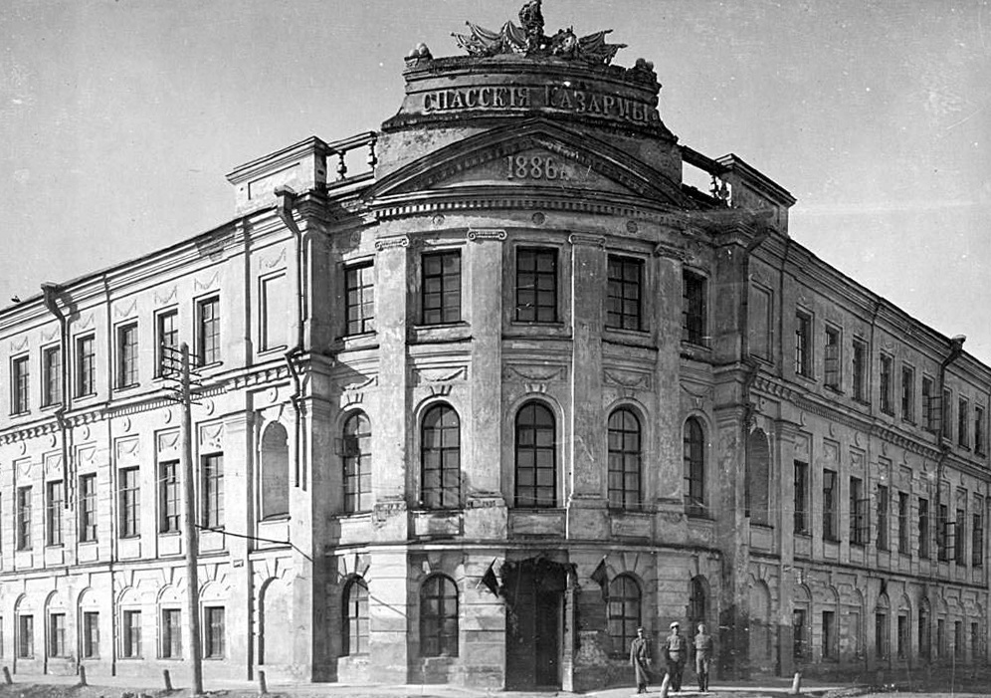
Образование Н.А.Некрасова
В 1832 году Некрасов поступил в ярославскую гимназию, где дошел только до 5 класса. Отец всегда хотел, чтобы сын пошел по его стопам и стал военным. В 1838 году 17-летний Николай отправился в Санкт-Петербург для определения в дворянский полк.
Ярославская гимназия.

Slide 7
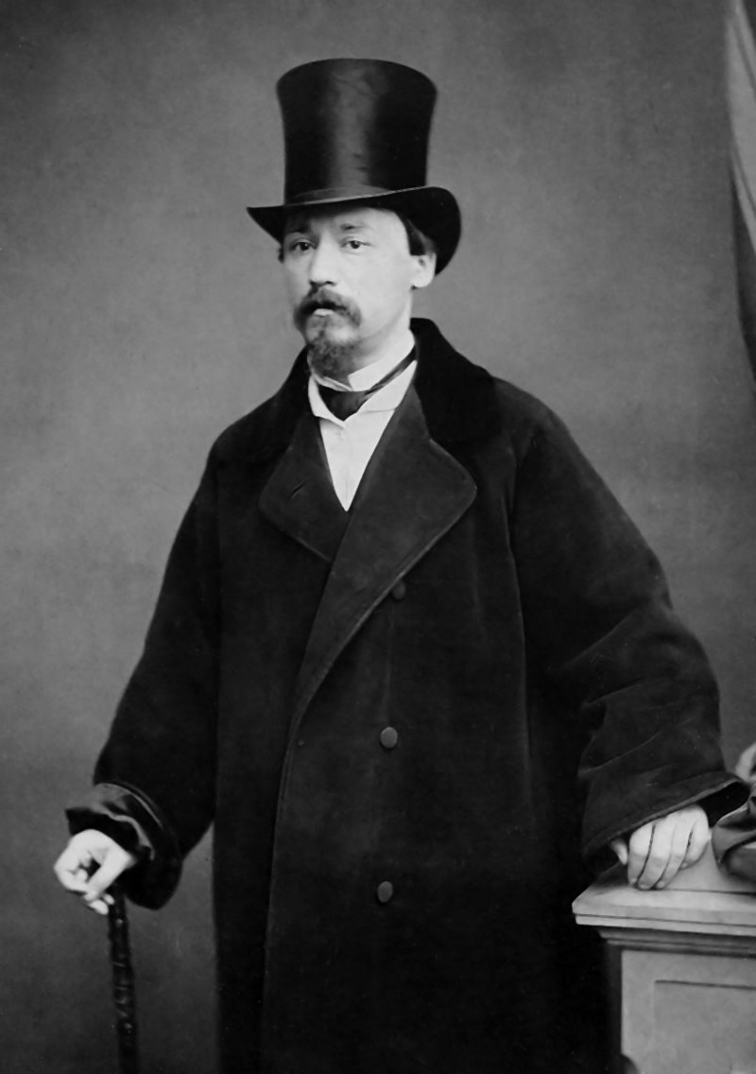
В Петербурге
В культурной столице юноша повстречал своего земляка – Андрея Глушицкого, который рассказал поэту о прелестях учебы в высшем учебном заведении. Воодушевленный Некрасов, вопреки наставлениям отца, решает поступить на филологический факультет Петербургского университета. Однако амбициозный парень заваливает вступительный экзамен и зарабатывает статус вольнослушателя (1831-1841 года).
Будучи студентом, Николай Некрасов терпел страшную нужду. Оставшись без материального обеспечения, он ночевал в подворотнях и подвалах, а полноценный обед видел только во снах. Ужасные лишения не только подготовили будущего литератора к взрослой жизни, но и закалили его характер.
Н.А.Некрасов в Петербурге.

Slide 8
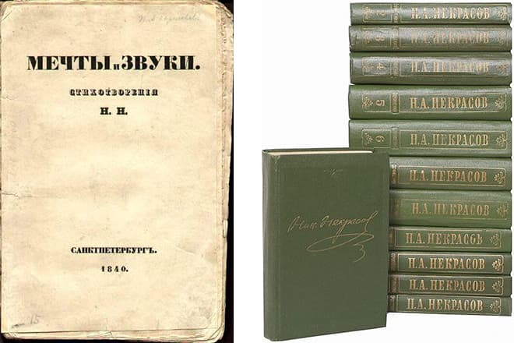
Литературная деятельность Н.А.Некрасова
Первым сборником стихов юного Некрасова стали «Мечты и звуки». Книга была подготовлена в 1839 году, но Некрасов не спешил публиковать свое «детище». Литератор сомневался в поэтической зрелости своих стихов и искал строгого советчика. Писатель попросил основоположника романтизма
В.А.Жуковского ознакомиться с ней. Василий Андреевич посоветовал не печатать книгу под своим именем, объяснив это тем, что в дальнейшем Некрасов напишет великие произведения,
и за этот «непрофессионализм» Николаю Алексеевичу будет стыдно.

Slide 9
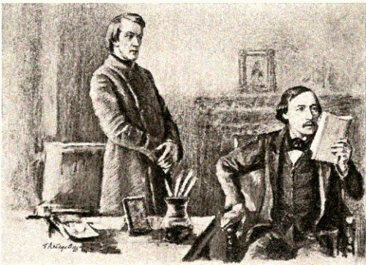
Литературная деятельность
В итоге сборник вышел в свет под псевдонимом Н.Н. Этот сборник не имел успеха у публики, и после критики Виссариона Григорьевича Белинского в литературном журнале «Отечественные записки» был уничтожен лично Некрасовым.
В.Г.Белинский и Н.А.Некрасов.

Slide 10
Произведения Н.А.Некрасова
«Русские женщины»
(1873 г.)
«Мороз, Красный Нос» (1863 г.)
«Крестьянские дети» (1861 г.)
Поэмы
Н.А.Некрасова
«На Волге»
(1860 г.)
«Дедушка»
(1870 г.)
«Кому на Руси жить хорошо» (1878 г.)

Slide 11
Произведения Н.А.Некрасова
«Школьник»
(1856 г.)
«Поэт и гражданин»
(1856 г.)
«Железная дорога» (1864 г.)
Стихотворения
Н.А.Некрасова
«Памяти
Добролюбова» (1864 г.)
«Крестьянские
дети» (1861 г.)
«Зелёный шум»
(1862 г.)

Slide 12
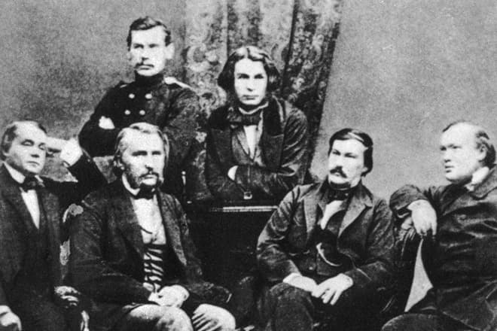
«Современник»
Совместно с писателем Иваном Ивановичем Панаевым на взятые взаймы деньги зимой 1846 года поэт арендовал «Современник». В издании публиковались передовые литераторы и все те, кто ненавидел крепостное право. В январе 1847 года состоялся первый выпуск обновленного «Современника». В 1862-ом правительство приостановило работу неугодного высшим чинам журнала, а в 1866 году закрыло его вовсе.

Slide 13
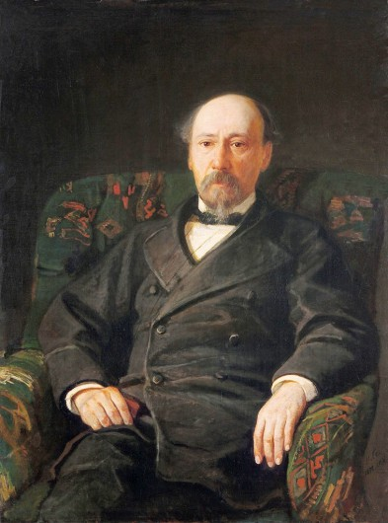
«Отечественные записки»
В 1868-ом Николай Алексеевич купил права на «Отечественные записки». Там классик публиковался все последующие годы недолгой жизни.

Slide 14
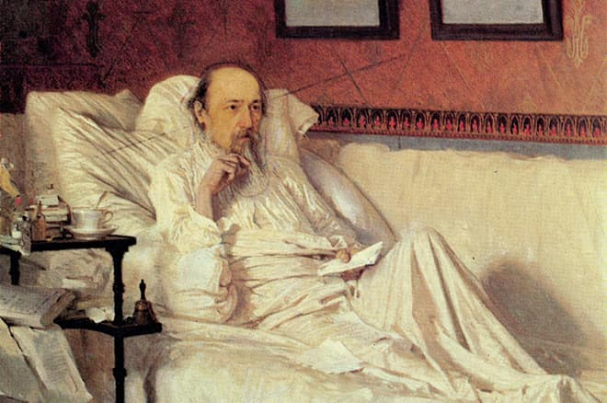
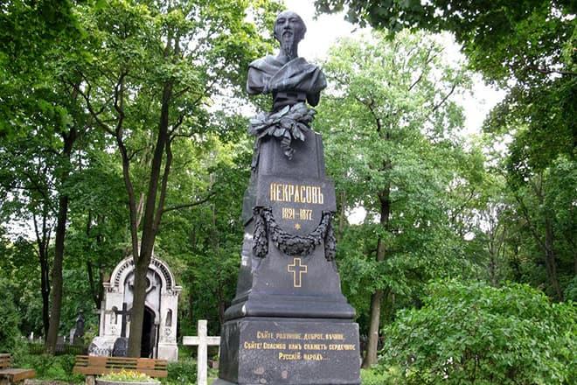
Последние годы жизни Н.А.Некрасова
Умер Некрасов 8 января 1878 года от Могила поэта на кладбище
неизлечимой болезни. Новодевичьего монастыря

Slide 15
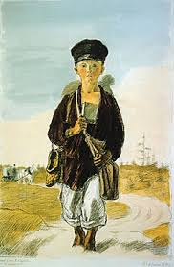
«Школьник». История создания стихотворения
Стихотворение “Школьник” было написано в 1856 г. и напечатано в журнале “Библиотека для чтения” № 10, вошло в сборник стихотворений 1856 г. В центре стихотворения оборванный и босой крестьянский сын, который пешком идёт в соседнее село, чтобы сесть за парту приходской школы.

Slide 16
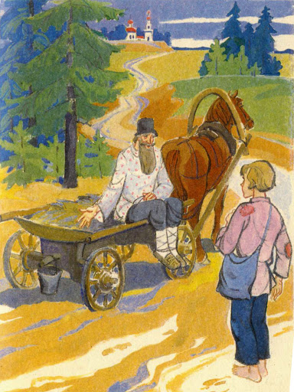
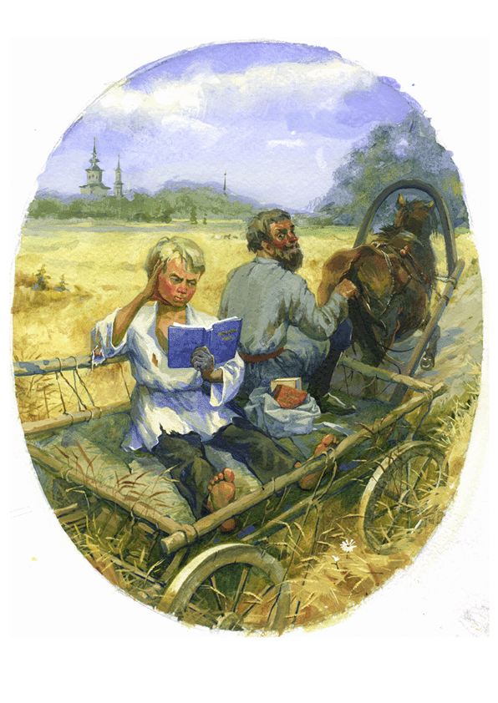
«Школьник». История создания стихотворения
Тема стихотворения – роль образования в становлении личности и в судьбе родины.
Основная мысль: благодаря образованию из русского народа выходят славные люди: добрые, благородные, сильные любящей душой.
Лирический герой приводит в пример “архангельского мужика”, М.В.Ломоносова, который стал великим “по своей и божьей воле”.

Slide 17
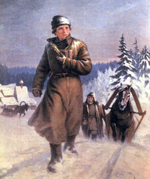
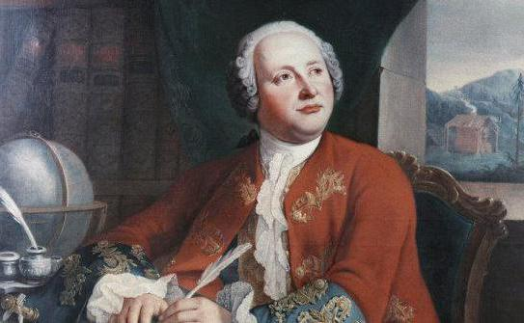
«Архангельский мужик»
Михаил Васильевич Ломоносов (1711 – 1765) – великий русский учёный, химик, физик, художник, историк, поэт и писатель, труды которого стали известны во всём мире.
Обременённый тяготами жизни, Ломоносов, недолго думая, собирает вещи (две рубахи, тулуп и несколько книг), сбегает из дома. Нагнав караван и попросив у рыбаков разрешения, он отправляется в дальний путь вместе с ними. Через три недели, в январе 1731 года, Михаил Васильевич прибывает в столицу.

Slide 18
Предтекстовая словарная работа
ельник – qarag‘ay o‘rmoni;
котомка – yelkaxalta;
издержал – sarflab yubormoq;
не робей – qo‘rqma;
четвертачок – so‘mning to‘rtdan bir qismi;
дворовый – krepostnoylardan chiqqan xizmatkor;
отпущенный – ozod qilingan qul;
наяву – o‘ngida (tushda emas);
бездарно – no‘noqlik, uquvsizlik;
поприще – faoliyat sohasi;
напыщенных – gerdaygan ko‘rinish;

Slide 19
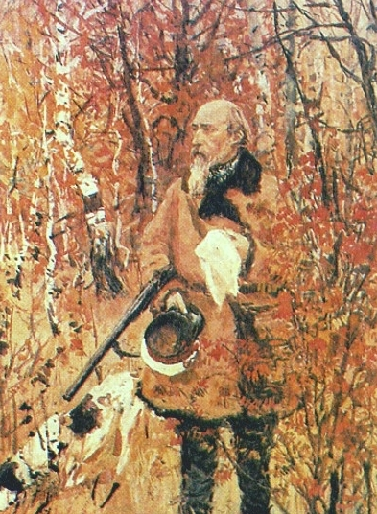
Задание для самостоятельного выполнения
- Подготовить сообщение об основных вехах жизни и творчества Н.А.Некрасова.
- Выучить наизусть отрывок из стихотворения «Школьник»
(стр. 106).

